Slide 1
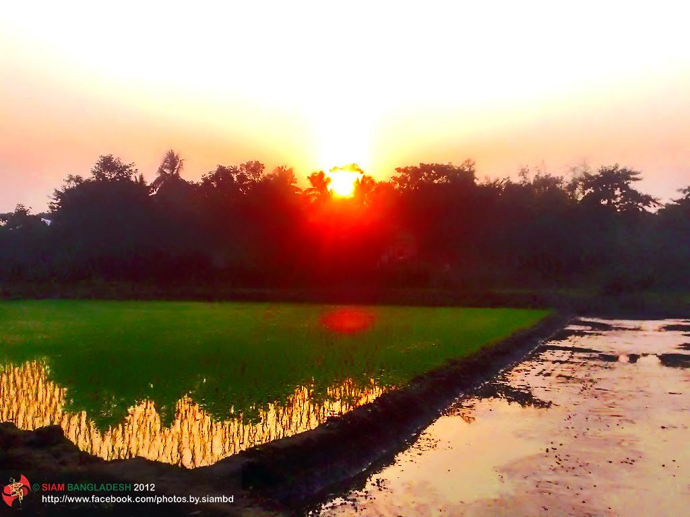
স্বাগতম

Slide 2
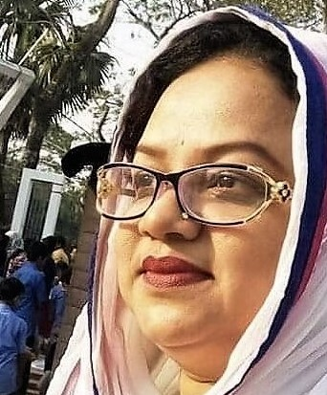
শিক্ষক পরিচিতি
#ফারহাদিবা আকতার #লালমোহন সরকারি মডেল মাধ্যমিক বিদ্যালয় ,ভোলা। বাংলা ২য় পত্র ১ম অধ্যায় #শ্রেণিঃ১০ম

Slide 3
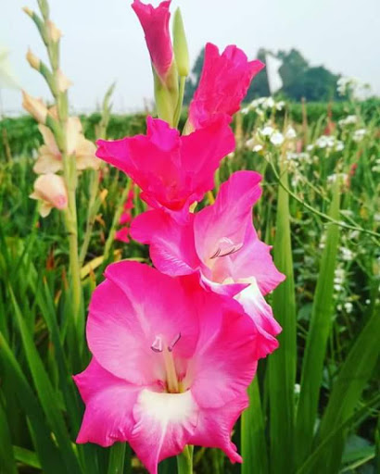
আজকের পাঠঃ
সন্ধি

Slide 4
আজকের পাঠ থেকে শিক্ষার্থীরাঃ
১।সন্ধির সংঙ্ঘা বলতে পারবে।
২।সন্ধির প্রকারভেদ বর্ণনা করতে পারবে।
৩।স্বরসন্ধির নিয়ম গুলো আয়ত্ব করতে পারবে।

Slide 11
বাড়ীর কাজঃসন্ধির প্রয়োজনীয়তা বিশ্লেষন কর।

Slide 12
ধন্যবাদ

